Slide 1
路由与交换技术
主讲：计算机科学与工程学院--李朝阳
答疑预约邮箱：3051169646@qq.com

Slide 2
课程须知
预习（ https://mooc1.chaoxing.com/course/200389949.html）
雨课堂点名签到
雨课堂中的课堂作业
实验完成情况+实验报告
总评成绩=超星成绩（15）+雨课堂成绩（15）+实验成绩（30）+考试成绩（40）

Slide 3
课程目标
课程目标：
掌握计算机网络路由与交换技术的基础理论
掌握各种协议的原理和部署
掌握解决网络故障的能力

Slide 4
第1章 交换网络 学习目标
理解传统以太网的工作方式和冲突域的概念
了解网桥的由来
掌握交换机的工作原理
理解双工模式和接口速率的概念
理解华为交换机动态学习MAC地址的过程
掌握在华为交换机上静态配置MAC地址条目的方法
掌握交换机根据MAC地址条目对数据帧进行转发的逻辑
了解发起MAC地址泛洪攻击的手段。

Slide 5
冲突域和广播域
冲突的定义：同一共享媒质中，一设备发送数据，其他设备必须等待，否则发生信号干扰，导致传送失败。
冲突解决办法：
Aloha协议：一种随机接入协议，有数据就马上发送，如果有冲突就用避让算法，随机等待一段时间，并重传数据。不监听信道，随机发送，
Aloha是WIFI的理论基础，Aloha网络是世界上最早的分组交换网络。
CSMA/CD协议: 起源于Aloha协议，侦听信道，执行指数型退让算法

Slide 6
冲突域和广播域(cont')
冲突域（collision domain)的定义：连接同一共享媒质的所有设备的集合。
集线器的冲突域。不能识别IP和MAC，只能广播数据包。
同一时刻只能传送一组数据。
如有冲突，终止传送，以后重发。
带宽分享：带宽=B/N.
冲突可能性随设备数增大急剧上升。

Slide 7
冲突域和广播域(cont')
广播域
广播的定义：
数据包的目的地址是对应子网的最后一个IP地址
或者， 目标主机MAC地址是FF-FF-FF-FF-FF-FF-FF
那么，网段上所有主机都会接收并响应此数据包
广播域：能接收同一广播包的设备的集合。
集线器不能分割冲突域和广播域。集线器的冲突域和广播域重合。
交换机能分割冲突域，每一个端口对应一个冲突域。交换机能转发广播包，所以不能分割广播域。

Slide 8
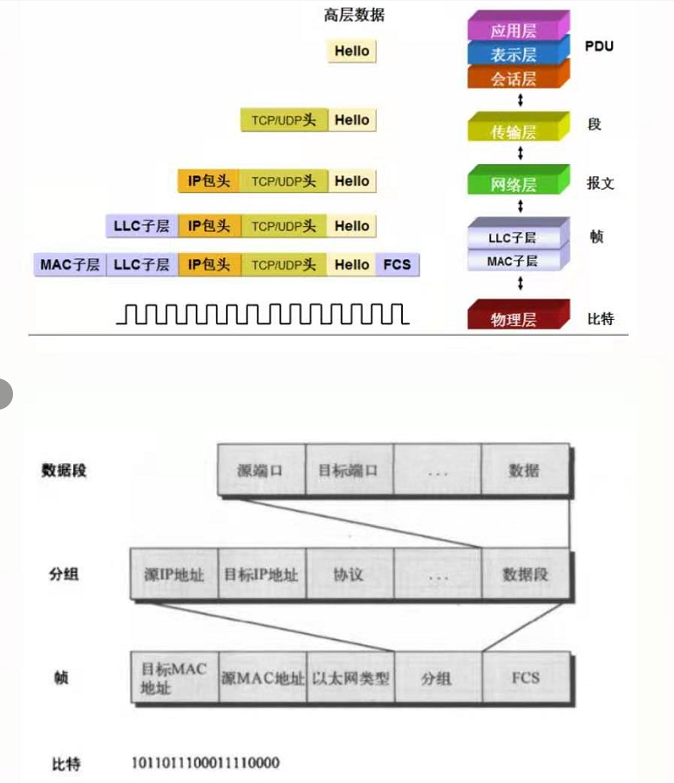
冲突域和广播域(cont')
交换机转发广播包的过程：
交换机不收发数据包，只转发数据
识别MAC地址，并根据转发表转发
普通数据包源地址第一字节最后一位是零
交换机判断为主机地址，在MAC地址表里
面找到目的地址及端口，进行转发。
如果找不到条目，复制N份广播到其他端口
如果源MAC地址第一字节最后一位是1，
且其他bit不全为零，判断为组播地址，转发
到相应目的地址组。
如果源MAC地址全1, 则广播到其他端口。
如果源端口和目的端口相同，丢弃数据帧。

Slide 9
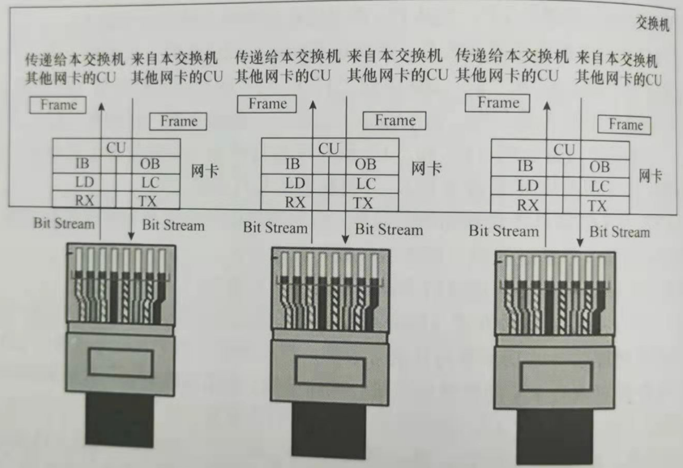
冲突域和广播域(cont')
交换机能分割冲突域的原因：
交换机能转发帧，但不拆分或者封装帧
CU读取帧并识别MAC地址，并转发，
广播或者丢弃
和相邻端口完全独立，故每一端口所连
设备构成一冲突域。所以交换机能缩小冲
突域，同时扩大总带宽至NB

Slide 10
冲突域和广播域(cont')
路由器能分割广播域：
路由器属于网络层，路由器一般不转发广播包，故能分割广播域，每一个路由器端口定义一个广播域，同时每个端口也是一个单独的冲突域
总结：
HUB所有端口都在同一广播域，冲突域内
交换机所有端口都在同一广播域内，而每一个端口就是一个冲突域。
Router每个端口属于不同的广播域，通常一个局域网就是一个广播域。

Slide 11
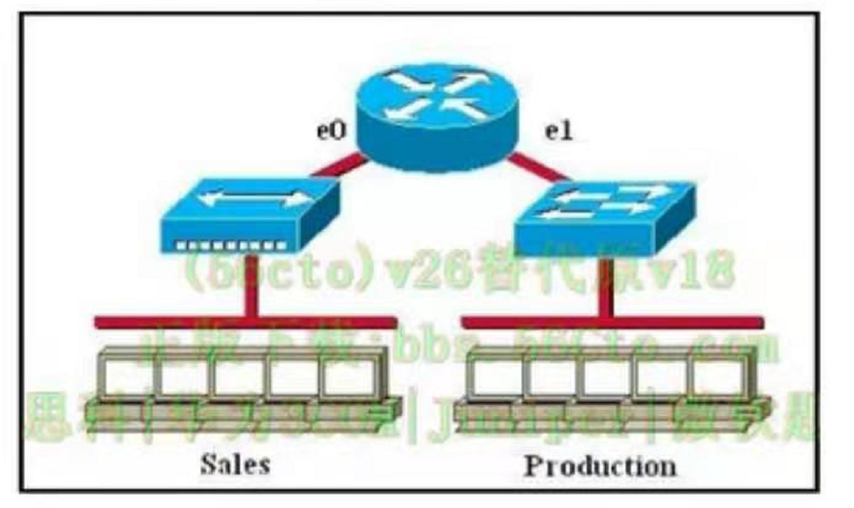
冲突域和广播域(cont')
练习：数数下图的广播域和冲突域个数

Slide 12
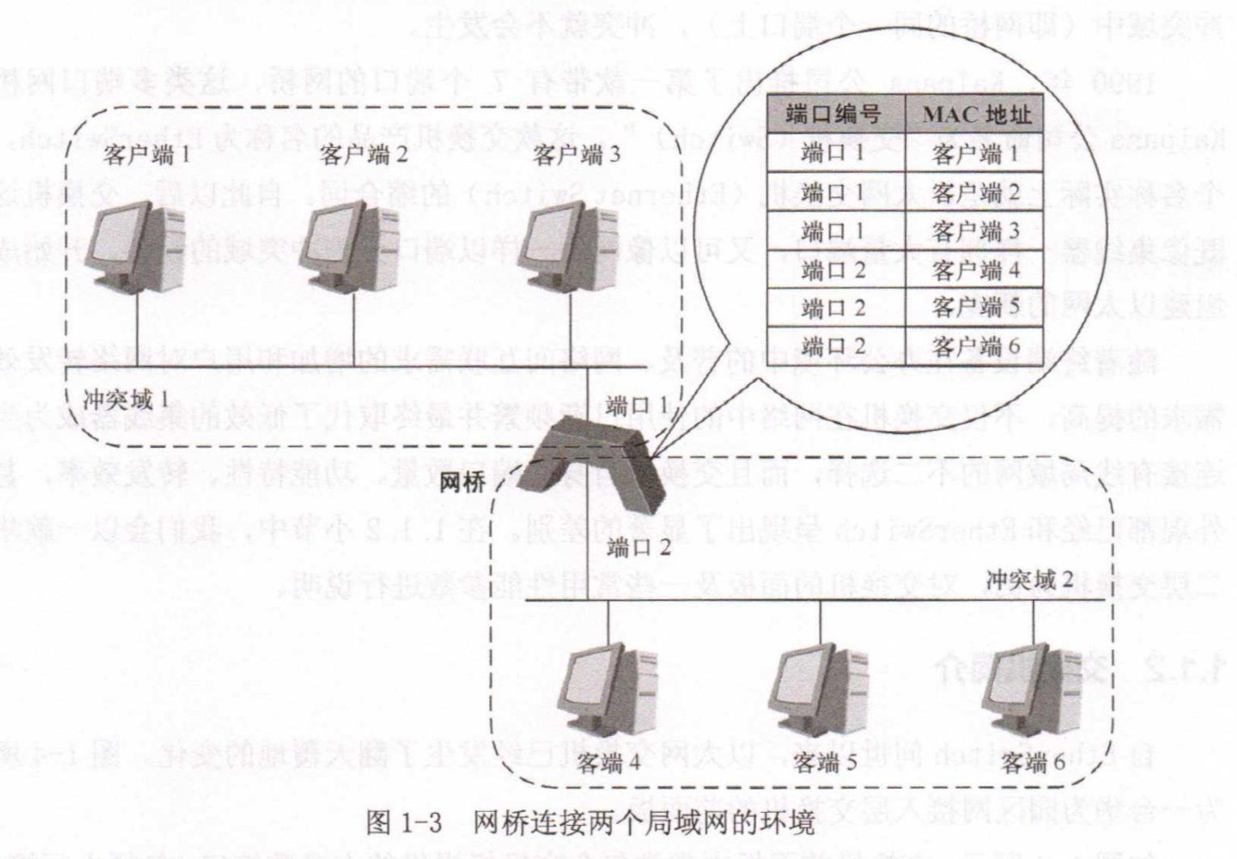
网桥的产生
解决两个冲突域中的设备同时发送数据而不会冲突；
网桥的自学习算法；
网桥的帧过滤机制；

Slide 13
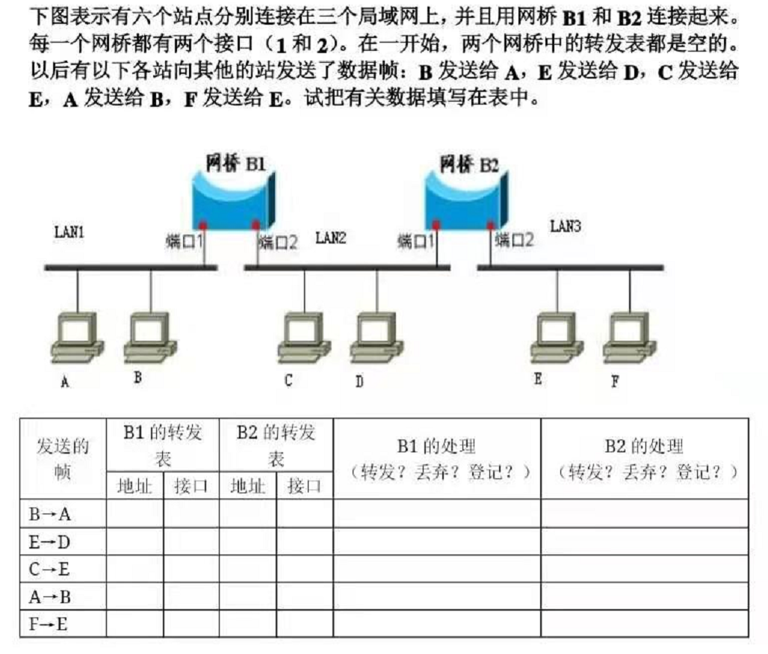
网桥转发表的建立

Slide 14
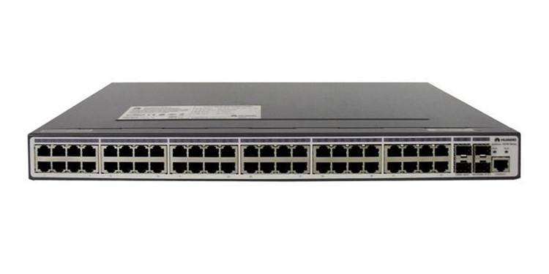
交换机简介
产品型号 | S2700-52P-EI-AC
产品类型 | 下行48各以太网口，上行4个千兆口
应用层级 | 二层
交换容量（背板带宽） | 32Gbps
包转发率 | 17.7Mpps
交换容量：是指整机交换容量，交换机内部总线的传输容量。
接口交换容量：一台交换机所有端口都在工作时，它们的双向数据传输速率之和称为这台交换机的接口交换容量。
48*2*100Mbit/s+4*2*1000Mbit/s=17600Mbit/s=17.6Gbit/s
设计交换机时，交换机的整机交换容量总是大于交换机的接口交换容量。
包转发率：交换机能同时转发的数据包的数量，所有端口每秒可以转发的数据包数量之和。
接口包转发率：148809*48+1488090*4=13095192=13.1Mpps

Slide 15
添加、更新、删除MAC地址表条目
交换机自学习算法建立MAC地址表，条目添加；
老化计时器时间内，收到新的帧进行条目更新；
老化计时器时间到了，没有收到新帧，则条目删除；
手动添加MAC地址条目，优先级高，且不受老化影响。
静态条目添加举例：
mac-address static 4-4-4 gigabitethernet 0/0/2 vlan 1
mac-address static 2-3-4 gigabitethernet 0/0/2 vlan 1
Display mac-address static vlan 1

Slide 16
添加、更新、删除MAC地址表条目
黑洞MAC-address: 在 交换机上配置某个PC的mac地址为黑洞MAC， 那么这PC所有包都会被丢弃，不会被转发到网络中。
检测到病毒后，把带病毒的PC MAC地址设为黑black-mac, 该PC就被孤立了，网络就安全了。
命令：mac-address blackhole 4-4-4 vlan 1
显示黑洞地址：display mac-address blackhole
解除黑洞地址：undo mac-address blackhole 4-4-4

Slide 17
添加、更新、删除MAC地址表条目
交换机自学习算法建立MAC地址表，条目添加；
老化计时器时间内，收到新的帧进行条目更新；
老化计时器时间到了，没有收到新帧，则条目删除；
手动添加MAC地址条目，优先级高，且不受老化影响。
静态条目添加举例：
mac-address static 4-4-4 gigabitethernet 0/0/2 vlan 1
mac-address static 2-3-4 gigabitethernet 0/0/2 vlan 1
Display mac-address static vlan 1

Slide 18
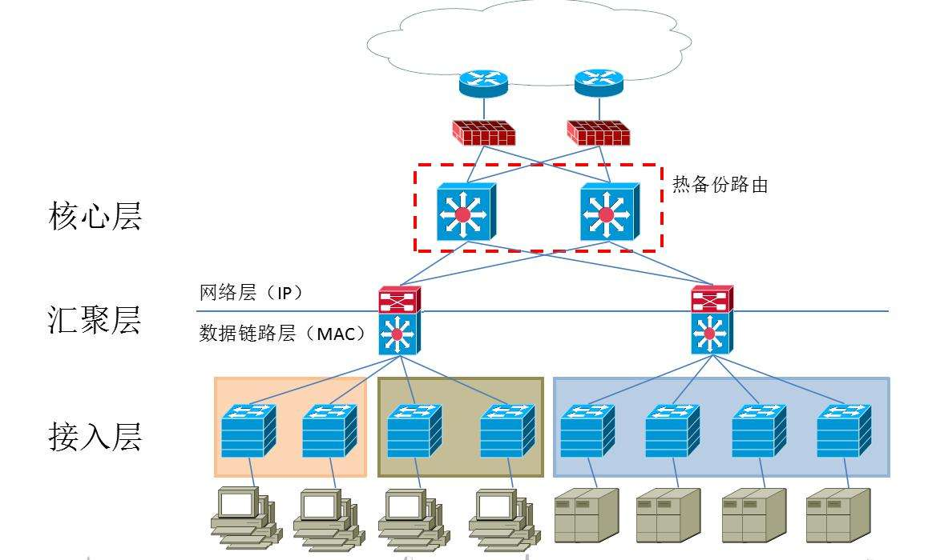
园区网设计
分层设计
核心层：使用高性能的核心层交换机提供流量快速转发，并做冗余设计。
汇聚层：对接入层交换机的流量进行汇聚，并通过流量控制策略进行优化。
接入层：低端二层交换机，为终端提供接入。

Slide 19
交换机命令基本配置
1. 进入2403交换机，进入用户模式。
2. 在命令提示符“>”下，键入“system-view”并回车。
3. 键入“display courrent-config”,察看当前配置情况，注意这是缺省值。(有可能是display courrent-config，因为版本不一)。
4. 键入“display version”参看交换机上IOS版本。
5. 设置2403交换机名称，使用“sysname”命令。
如：sysname 2403A(此交换机名为2403A)。
6.使用display interface来察看关于全部接口的统计表。
7. 使用display int e 0/2 来察看关于以太网2接口的统计表
8. 用户模式下使用reset saved-configuration 删除flash或NVRAM中的配置信息。保持默认信息。请大家不要轻易使用。

Slide 20
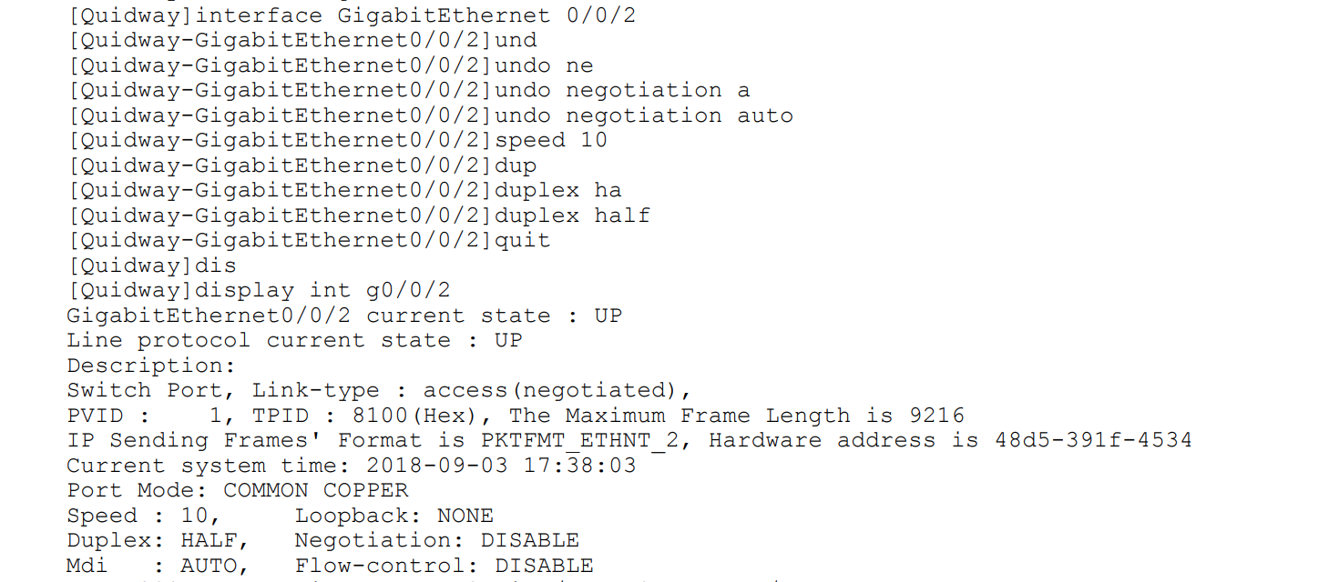
交换机速率与双工模式修改

Slide 21
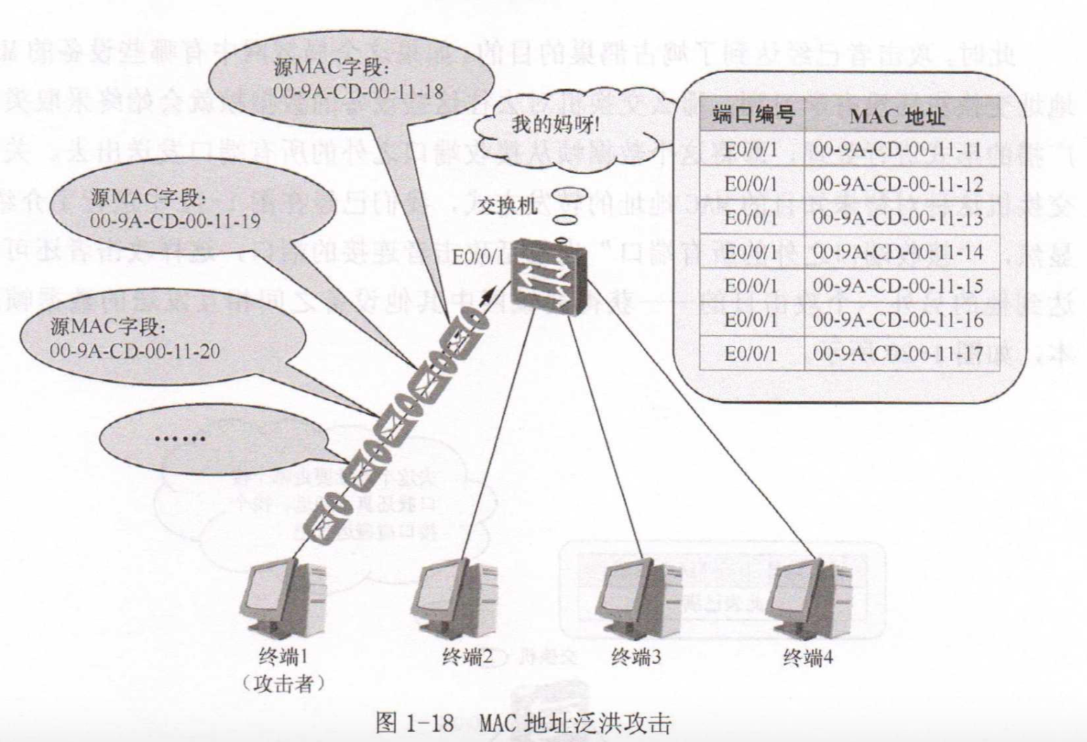
MAC地址泛洪攻击
1.鸠占鹊巢！！！
2.Mac表填满后，接下来的数据帧，无法找到相应的MAC条目，于是被当作广播帧处理，攻击者就能获取所有数据帧的副本。

